Slide 1
Cześć to ja Planecik

Slide 2
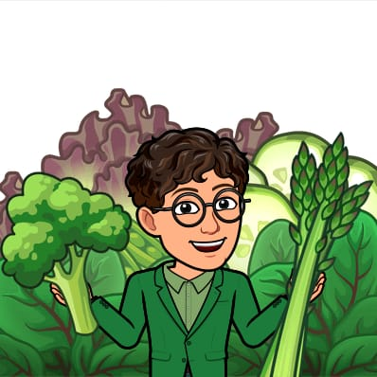
Zdrowe odżywianie
=
dłuższe życie

Slide 3
Piramida zdrowego żywienia.

Slide 4
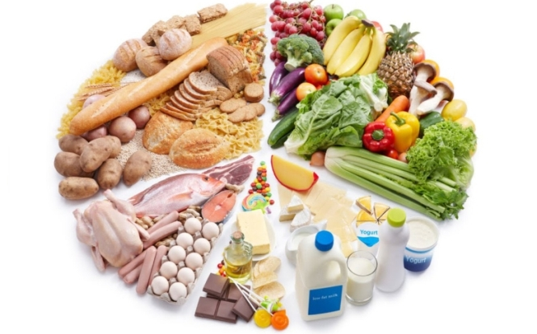
Składniki odżywcze

Slide 5
Źródła składników odżywczych

Slide 6
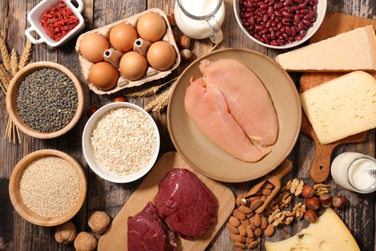
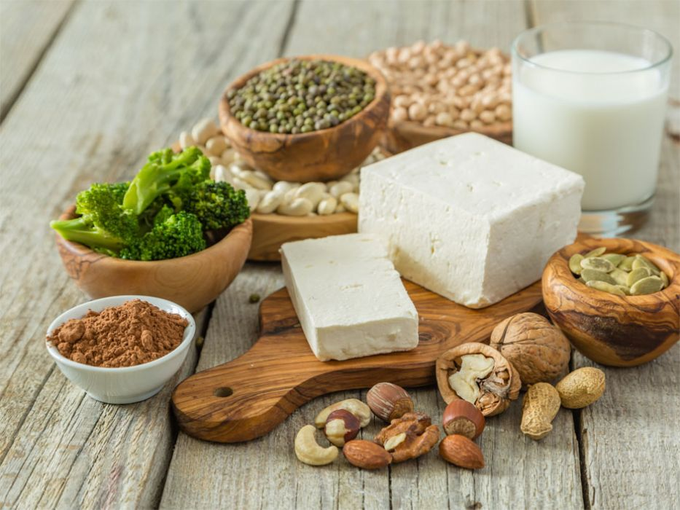

Slide 7
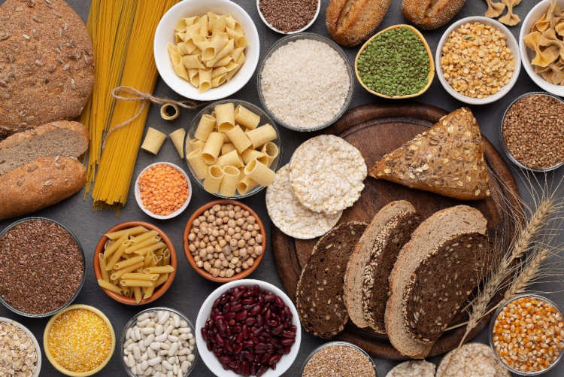
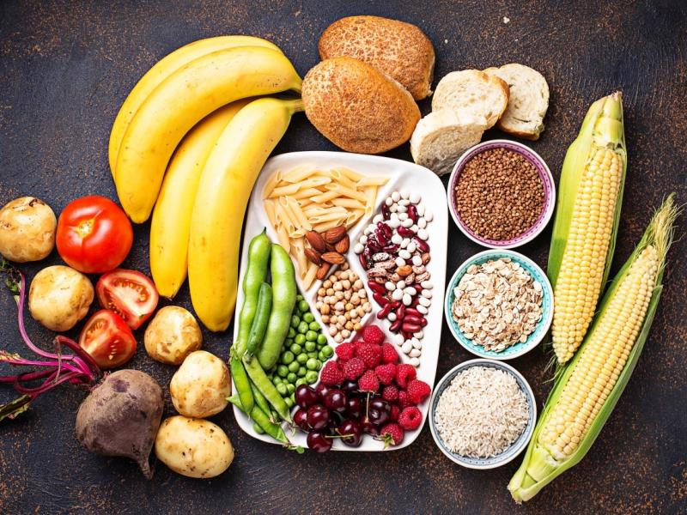

Slide 8
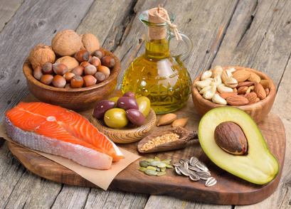
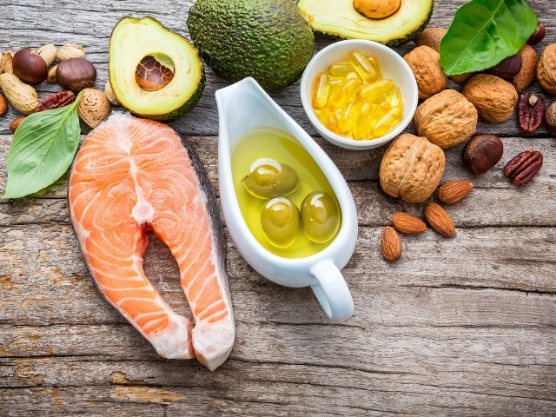

Slide 9
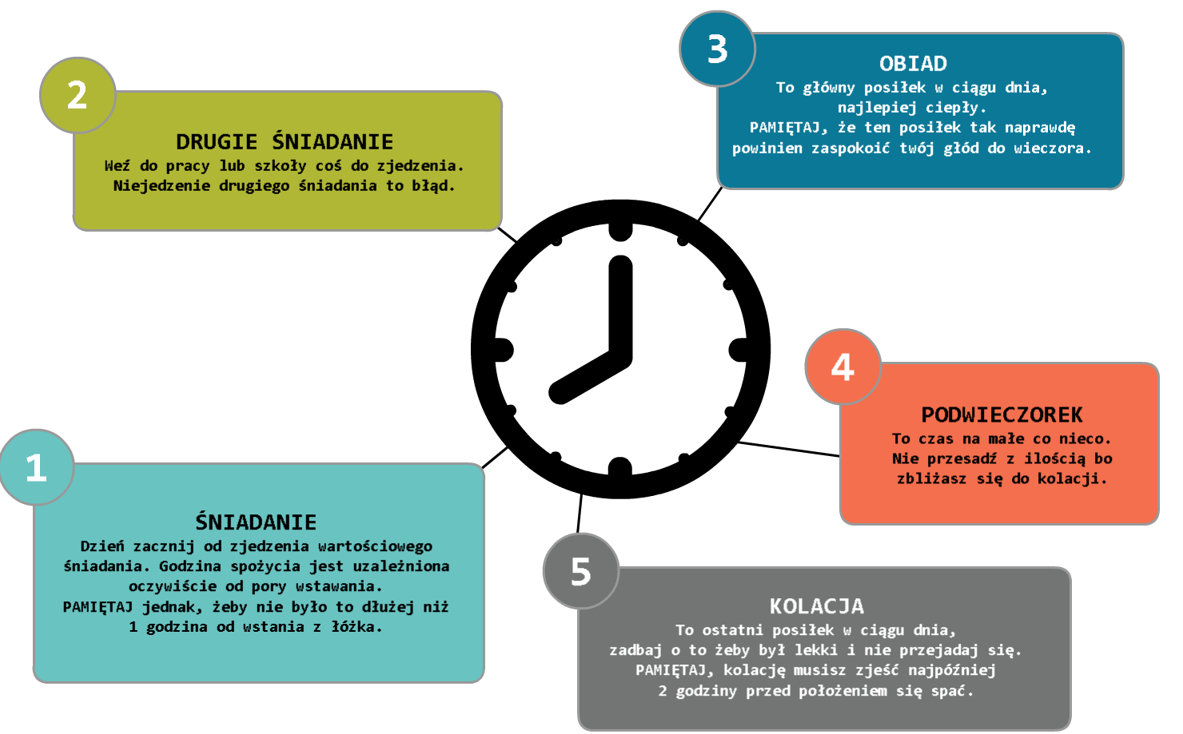
Codziennie powinniśmy spożywać 5 posiłków dziennie
30%
10%
10%
25%
25%

Slide 10
Dzienne spożycie kalorii
Wiek | Ilość kalorii
1-3 lat | 1300
4-6 lat | 1700
7-10 lat | 2400
10-12 lat | 1800 - 2450
13-15 lat | 2100 - 2800
16-18 lat | 2150 - 2850

Slide 11
QUIZ

Slide 12
Najwięcej białka znajduję się w
A
Owocach
B
Mięsie i produktach mlecznych
C
Pieczywie
D
Warzywa

Slide 13
Ile dziennie powinniśmy jeść posiłków ?
A
2
B
6
C
5
D
3

Slide 14
Ile dziennie powinniśmy pić wody?
A
10l-15l
B
0.5l-1.5l
C
7l-8l
D
2l-3l

Slide 15
Do zobaczenia w kolejnym odcinku !

